Slide 1
Báo cáo đề tài cuối kỳ Môn Kỹ Thuật Xử Lý Dữ Liệu
GVHD: TS. Nguyễn Thanh Bình
2021/11/27

Slide 2
Theo dõi tình trạng ô nhiễm ở
thành phố Hồ Chí Minh
Nhóm 1:
Trần Mạnh Chánh Quân: 20C29014
Phạm Thị Hồng Phụng: 20C29033
Lê Chí Hoàng: 20C29021

Slide 3
Agenda:
1. Tổng quan các bước xử lý.
2. Thể hiện kết quả trực quan trên dashboard.

Slide 4
1.1 Nguồn data:
・Data được lấy từ website:
https://www.iqair.com/vi/vietnam/ho-chi-minh-city
・Dữ liệu bao gồm chỉ số chất lượng không khí AQI và PM2.5 tại 13 trạm xung quanh thành phố Hồ Chí Minh.

Slide 5







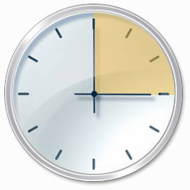

Data pipeline
Thiết kế dashboard
Web crawler
URL list
Public
User
Task scheduler

Slide 6
1.2 Crawl data:
Thông thường việc crawl data sẽ được thực hiện thông qua các API nhưng do website mà nhóm làm đề tài không hỗ trợ API nên nhóm đang crawl thông qua Selenium và code Python.

Slide 7
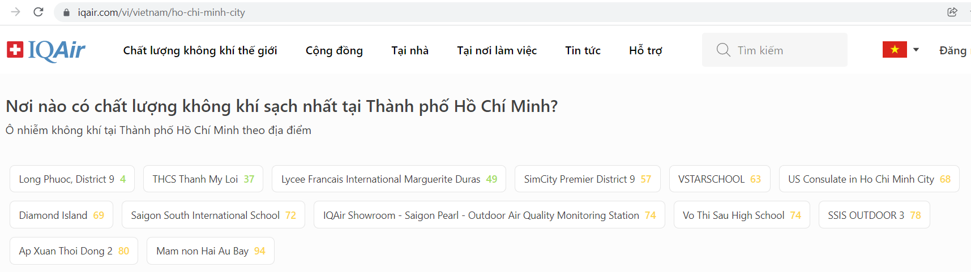
1.2 Crawl data:
Hiện tại nhóm không hardcode các URL của các trạm cố định, mà cách bot lấy data là đầu tiên bot vào website chính, tìm danh sách tất cả các trạm.

Slide 8
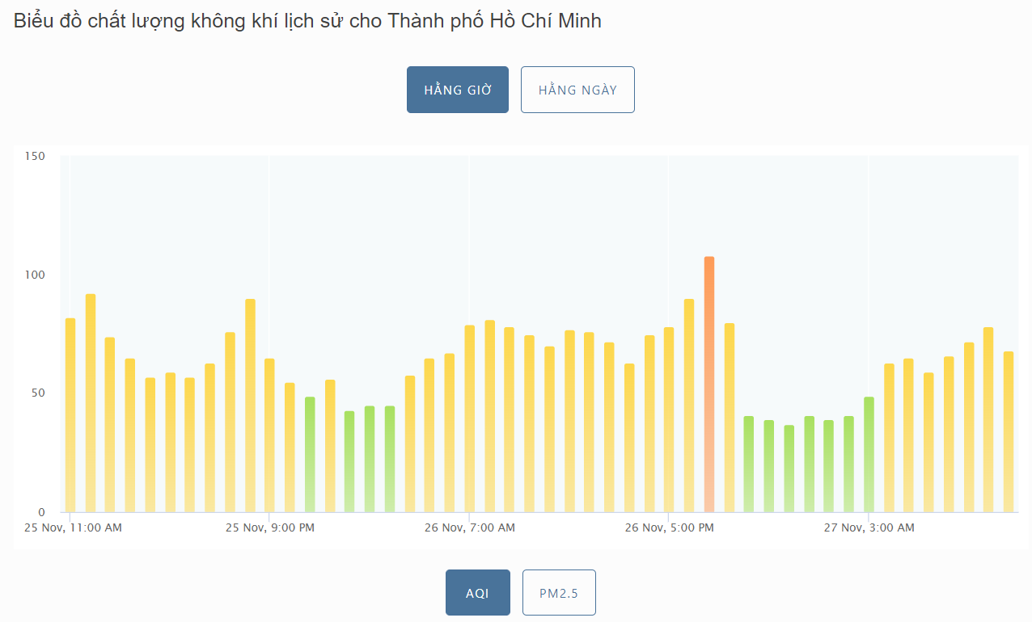
1.2 Crawl data:
Sau đó bot sẽ vào từng trạm đọc data từ các chart này. Có 4 button tương ứng với 4 loại data.

Slide 9
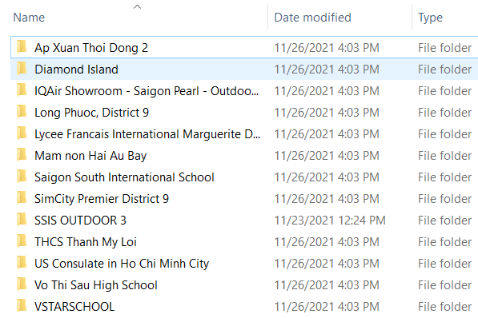
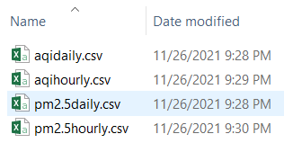
1.3 Cấu trúc file csv:
Mỗi trạm sẽ có một folder data, trong folder đó sẽ có 4 file: 2 file AQI (hourly và daily), 2 file PM2.5 (hourly và daily)

Slide 10
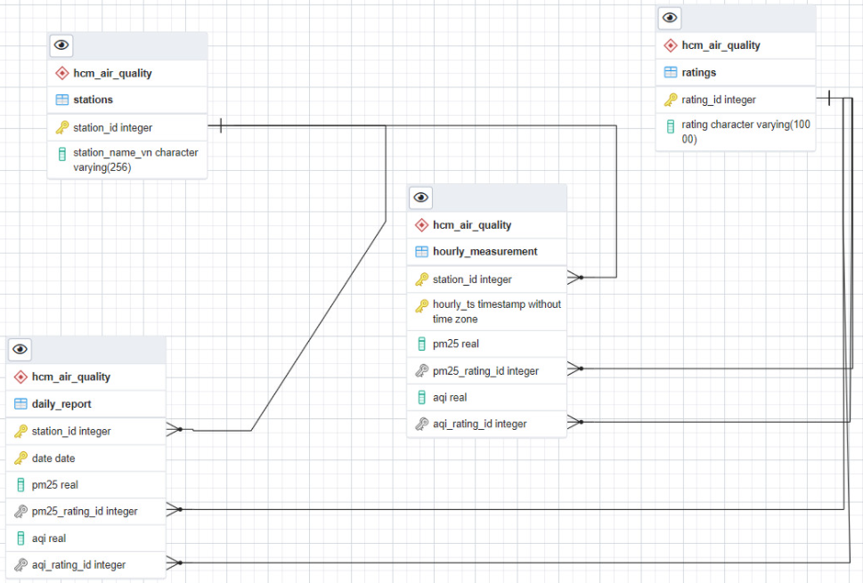
1.4 Database:
Dựa vào data crawl được trong file csv, ta thực hiện tính toán/biến đổi và lưu vào database như sau:

Slide 11
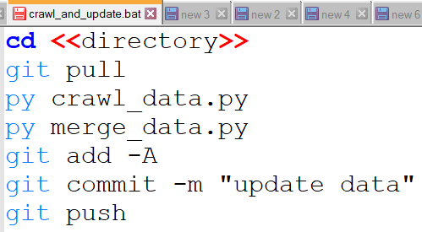
1.5 Task scheduler:
Thực hiện đặt lịch thu thập dữ liệu mỗi ngày như sau:

Slide 12
2. Kết quả trực quan trên dashboard:
Giao diện dashboard gồm 2 page:

Slide 13
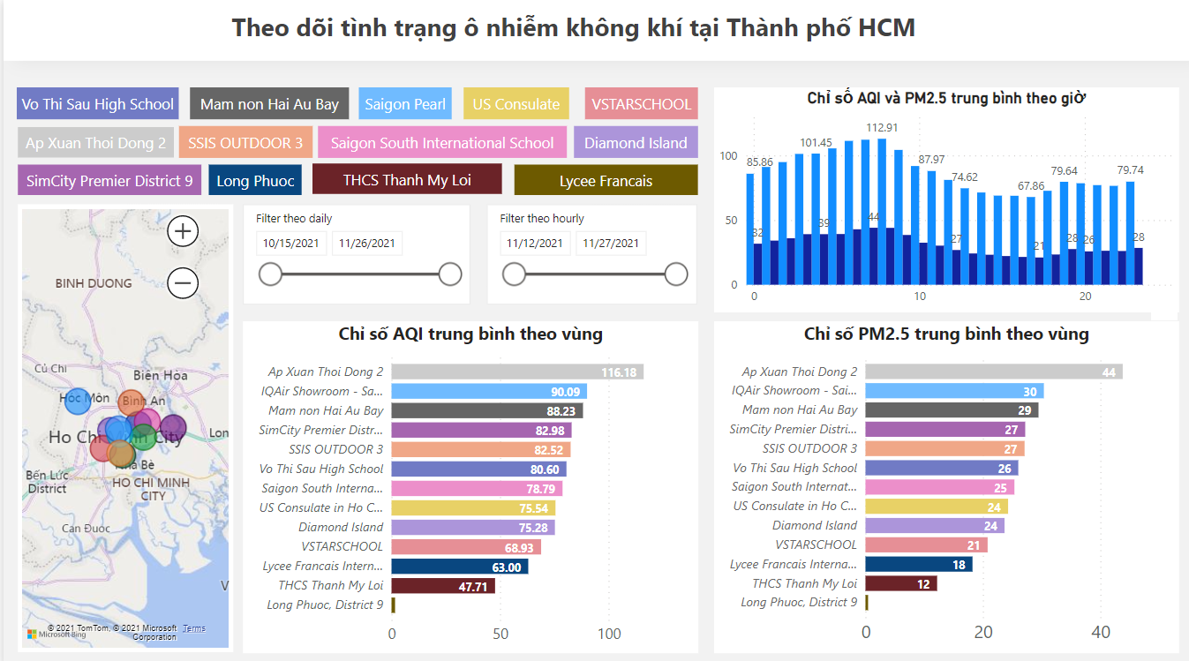
i) Tình trạng ô nhiễm không khí tại 13 trạm:

Slide 14
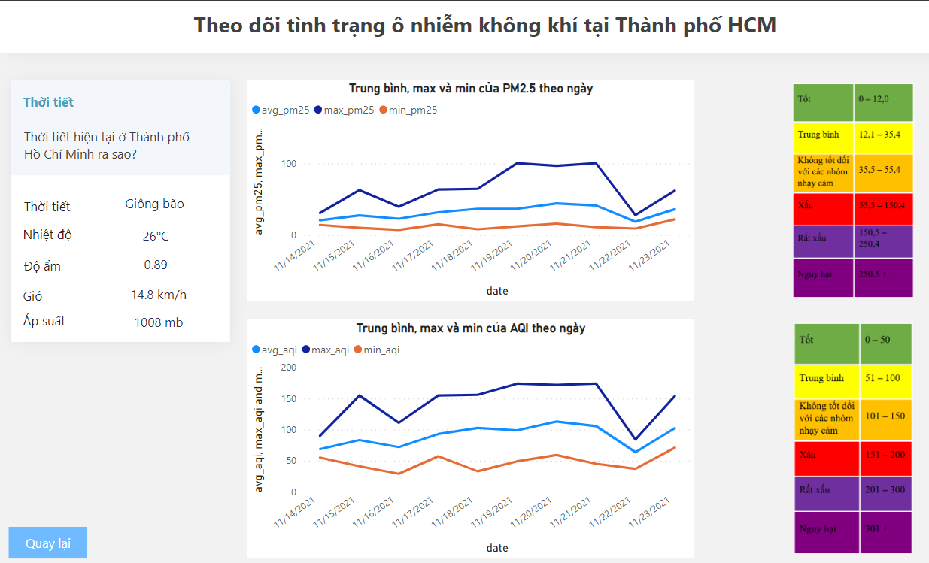
ii) Tình trạng ô nhiễm không khí tại từng vùng:

Slide 15
※ Phân công công việc trong nhóm:
Chánh Quân:
・Crawl data
・Thiết kế database
・Tạo dashboard
Hồng Phụng:
・Tạo dashboard
・Làm báo cáo .docx
Chí Hoàng:
・Tìm nguồn data
・Thiết kế layout dashboard
・Làm báo cáo presentation .ppt, .docx

Slide 16
Thank you for your time!

